Slide 1
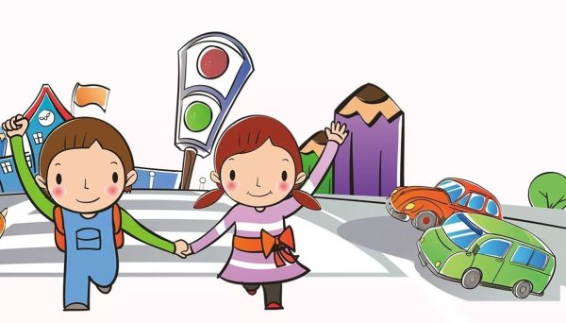
Презентация на тему: «Безопасная дорога в детский сад»
МАДОУ детский сад №3 «Колобок», г. Улан-Удэ
Выполнил: воспитатель Коноваленкова О.В.
г.Улан-Удэ
2022г.

Slide 2
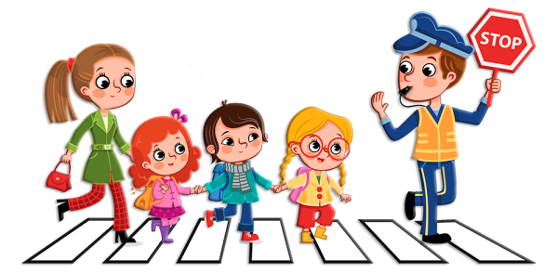
БЕЗОПАСНАЯ ДОРОГА В ДЕТСКИЙ САД

Slide 3
План «Детский сад №3«Колобок»

Slide 4
Дорогу переходим по пешеходному переходу

Slide 5
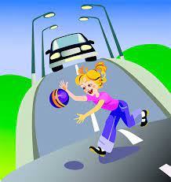
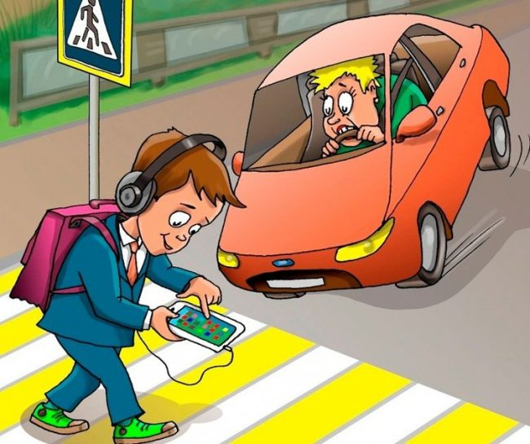
НИКОГДА не делай так!

Slide 6
ЗАПОМНИ!

Slide 7
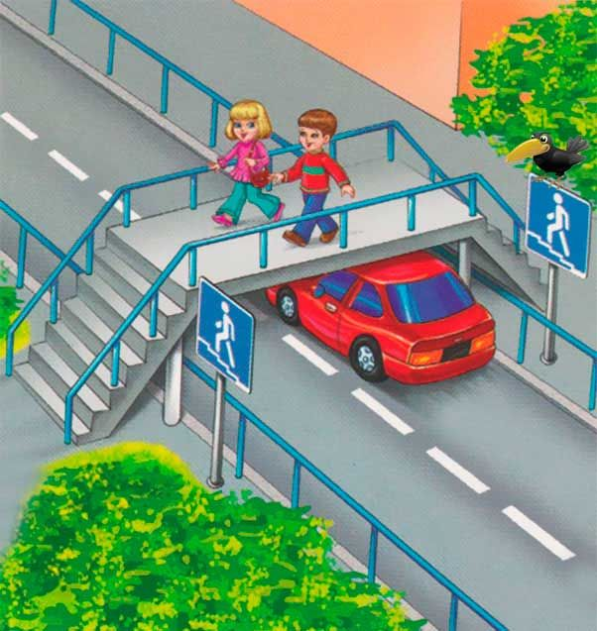
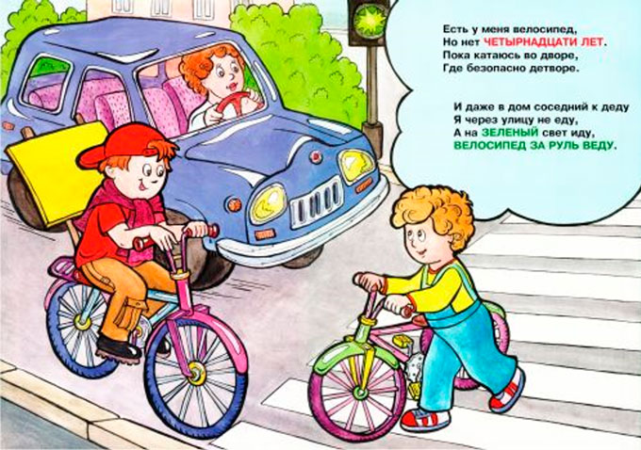
ЗАПОМНИ!

Slide 8
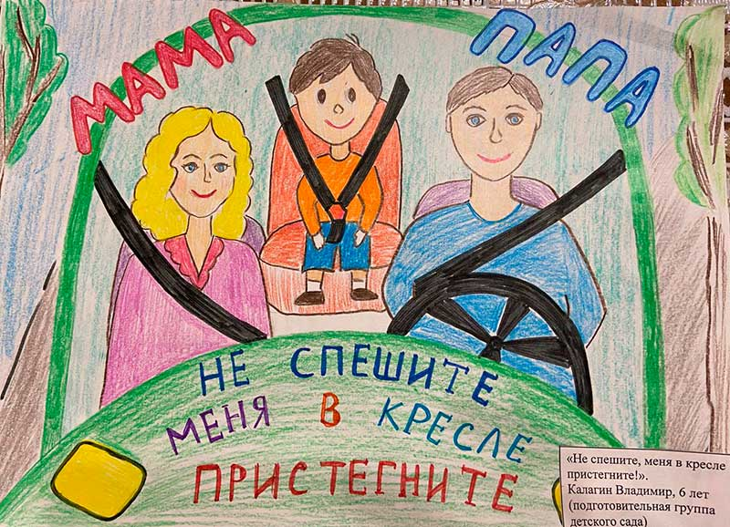
Если ты едешь с родителями в машине, обязательно пристегивайся ремнями безопасности

Slide 9
Воспитатель: (дети стоят возле воспитателя) Добрый день, дети! Сегодня, у нас необычное занятие, игра – викторина, на котором я проверю, как вы знаете правила дорожного движения. За каждый правильный ответ, команды будут получать по одному жёлтому кружку. В конце подведем итог, какая из вас команда наберет больше жёлтых кружков и получит звание «Знатоки правил дорожного движения»
Одним из помощников в передвижении человека является автомобиль. Для автомобилей существуют дороги. А чтобы пешеходы и автомобили не мешали друг другу, созданы правила дорожного движения. Эти правила нужно строго соблюдать и пешеходам и водителям. Вот о ПДД сегодня и поговорим. Только сначала поделимся на команды. У нас будет команда девочек и команда мальчиков. Согласны?
Дети: Да!
Дети присаживаются на стулья за столы.
1 задание: «Вопрос – Ответ»
Каждой команде задаю вопросы по очереди, если команда дает правильный ответ, им вручается желтый кружок.
1. Кто является пешеходом?
(Это человек, идущий пешком по дороге)
2. Где должны ездить автомобили?
(По дороге)3. Где должны ходить пешеходы?
(По тротуару или по краю дороги)
4. Какие сигналы светофора вы знаете?
(Красный, жёлтый, зеленый)
5. Как правильно переходить дорогу?
(Посмотреть налево, посмотреть направо, опять налево, и если нет машин, начинать переходить дорогу)
6. Почему опасно играть на дороге?
(Можно попасть под машину)
7. С какой стороны надо обходить автобус?
(Сзади)
8. Какие виды переходов вы знаете?
(Пешеходный, подземный, наземный)
9. Где можно играть детям?
(На детской площадке)

Slide 10
10. Можно ли детям ходить одним по дороге?
(Нет, только со взрослыми)
2 задание: «Загадки»
1. Дом по улице идет,
На работу всех везет.
Не на курьих тонких ножках,
А в резиновых сапожках. (Автобус)
2. Этот конь не ест овса,
Вместо ног – два колеса.
Сядь верхом и мчись на нем.
Только лучше правь рулем. (Велосипед)
3. Не летает, не жужжит,
Жук по улице бежит.
И горят в глазах жука
Два блестящих уголька. (Автомобиль)
4. У полоски перехода, На обочине дороги
Зверь трехглазый одноногий
Неизвестной нам породы,
Разноцветными глазами
Разговаривает с нами. (Светофор)
5. Добежала зебра до угла
И на мостовую прилегла.
И оставила свои полоски
Навсегда лежать на перекрестке. (Переход «зебра»)
6. Огоньком зеленым в гости
Пассажиров к себе просит
Довезет куда угодно
Очень быстро и удобно. (Такси)
7. Спозаранку за окошком
Стук, и звон, и кутерьма.
По прямым стальным дорожкам
Ходят красные дома. (Трамвай)
8. Несется и стреляет,
Ворчит скороговоркой.
Трамваю не угнаться
За этой тараторкой. (Мотоцикл)

Slide 11
9. По асфальту катит дом
Пассажиры едут в нем
А над крышею - усы
Но они не для красы. (Троллейбус)
10. Сам он мал и неказист
Но его команда – свист
Правила движения
Напомнит вам в мгновение. (Свисток)
11. Лентой на земле лежит
Под колесами бежит. (Дорога)
12. Посмотри силач, какой
Он всего одной рукой
Останавливать привык
Пятитонный грузовик. (Милиционер)
13. Вдоль улиц и дорог
Солдатики стоят
Мы с вами выполняем
Что нам они велят (Дорожные знаки)
14. В два ряда дома стоят –
десять, двадцать, сто подряд
Между ними, как лавины
Пешеходы и машины. (Проезжая часть)

Slide 12
3 задание: «Собери картинку»
На столах для каждой команды разложены разрезные картинки «Транспорт». Дети по сигналу воспитателя собирают картинки. Кто быстрее соберет, тот получает желтый кружок.
Воспитатель: А теперь пришло время немного отдохнуть.
Физкультминутка «Постовой»
Постовой стоит упрямый
(Дети шагают на месте).
Людям машет: Не ходи!
(Движения руками в стороны, вверх, в стороны, вниз).
Здесь машины едут прямо
(Руки перед собой).
Пешеход, ты погоди!
(Руки в стороны).
Посмотрите, улыбнулся
(Руки на пояс).
Приглашает нас идти
(Шагаем на месте).
Вы машины, не спешите
(Хлопки руками).
Пешеходов пропустите!
(Прыжки на месте).
4 задание: «Дорожные знаки»
У каждой команды на столе разложены иллюстрации дорожных знаков. Воспитатель читает загадку о дорожных знаках, игроки поднимают нужный знак.
1. На дорогах знаков много,
Их все дети должны знать!
И все правила движения,
Должны точно выполнять.
По полоскам черно-белым,
Пешеход шагает смело.
Кто из вас ребята знает,
Знак что этот означает?
(Пешеходный переход)

Slide 13
2. Я не мыл в дороге рук,
Поел фрукты, овощи.
Заболел и вижу пункт,
Медицинской… (помощи)
3. Я хочу спросить про знак,
Нарисован знак вот так:
В треугольнике ребята
Со всех ног бегут куда-то. («Осторожно, дети!»)
4. Круглый знак, а в нем окошко.
Не спешите сгоряча,
А подумайте немножко,
Что здесь, свалка кирпича? («Въезд запрещен».)
5. Белый треугольник, красная кайма.
Чудный паровозик, с дымом у окна.
Этим паровозиком правит дед-чудак.
Кто из вас подскажет, что это за знак?
(Железнодорожный переезд без шлагбаума)
6. Путь не близок на беду,
Ты не взял с собой еду.
Вас спасет от голоданья,
Знак дорожный пункт… (питания)
7. Вот он знак, каких немного,
Это главная дорога!
Если едешь ты по ней,
Всех становишься главней.
И тебе, как будто Богу,
Уступают все дорогу!
(Знак «Главная дорога»)

